Slide 1
第八章 假设检验
关键词：
假设检验
正态总体参数的假设检验
拟合优度检验

Slide 2
§8.1 假设检验的基本思想
假设检验是数理统计的一类基本而重要的问题，特别在质量控制中有普遍应用。假设检验包括:
（1）已知总体分布的形式，但不知其参数的情况，提出参数的假设，并根据样本进行检验.
即参数的假设检验
（2）在总体的分布函数完全未知的情况下，提出总体服从某个已知分布的假设，并根据样本进行检验.
即非参数的假设检验，也即分布的假设检验

Slide 3
例 设根据以往经验, 某种清漆的干燥时间 (以小时计)服
从N(6.0,0.36), 现抽取某批次的9个样品：
6.9 6.7 5.8 7.0 6.8 5.2 7.1 5.6 6.5，
问该批次清漆的平均干燥时间是否与以往有显著差异？
例 一种摄影药品被其制造商声称其贮藏寿命是均值180天、标准差不多于10天的正态分布。某位使用者担心标准差可能超过10天。他随机选取12个样品并测试，得到样本标准差为14天。根据样本有充分证据证明标准差大于10天吗？
例 孟德尔遗传理论断言，当两个品种的豆杂交时，圆的
和黄的、起皱的和黄的、圆的和绿的、起皱的和绿的豆的频数将以比例9：3：3：1发生。在检验这个理论时，孟德尔分别得到频数315、101、108、32、这些数据提供充分证据拒绝该理论吗？

Slide 4
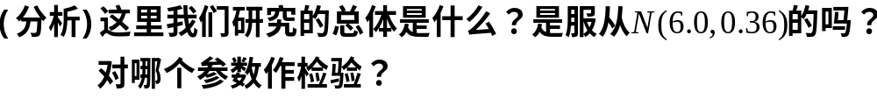
例1 设根据以往经验，某种清漆的干燥时间(以小时计)
服从N(6.0,0.36), 现抽取某批次的9个样品： 6.9
6.7 5.8 7.0 6.8 5.2 7.1 5.6 6.5 ，问该批次清漆的平均干燥时间是否与以往有显著差异？

Slide 5

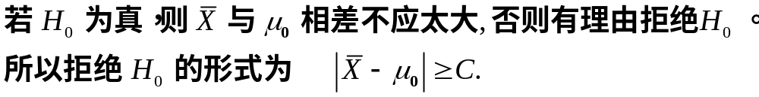

Slide 7
两类错误
由于样本的随机性，任一检验规则在应用时，都有可能发生错误的判断。
决策 | 原假设H₀
 | 真的 假的
接受H₀ 拒绝H₀ | 正确决策 第二类错误 第一类错误 正确决策
第一类错误：原假设H₀成立， 作出拒绝原假设的决策；
弃真
第二类错误：原假设H₀不成立，作出接受原假设的决策。
存伪

Slide 8
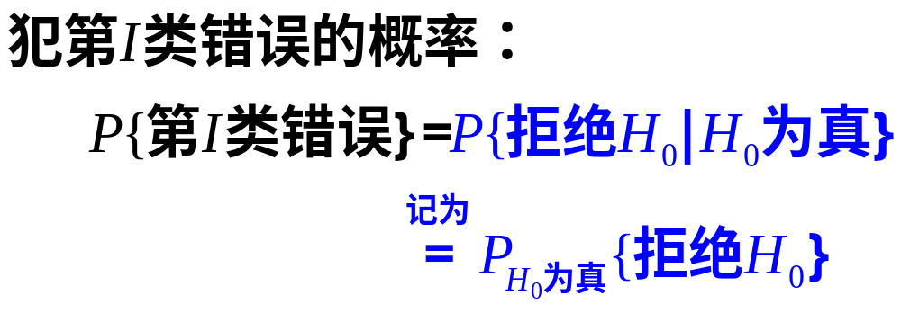
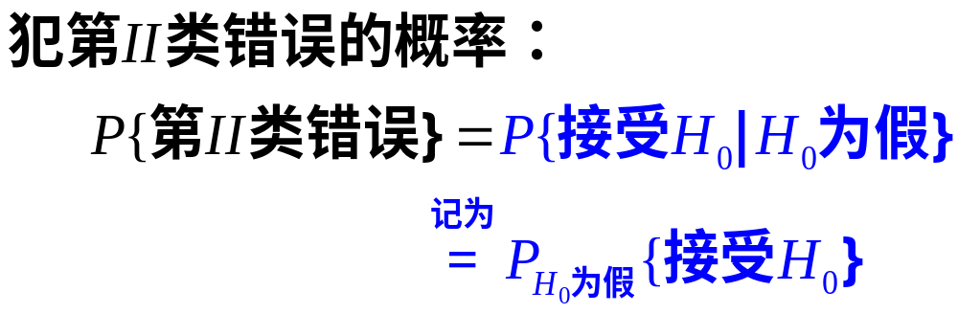

Slide 9

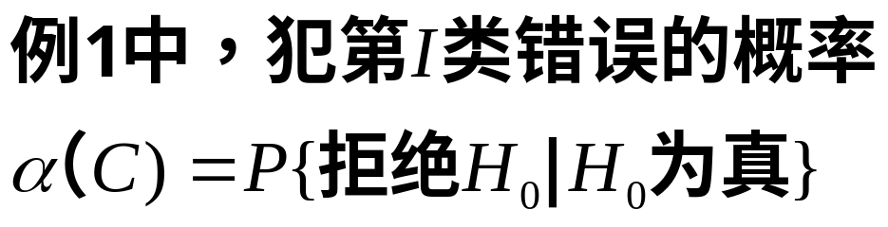
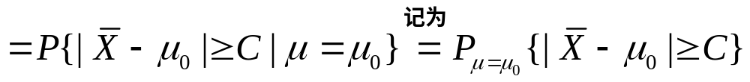
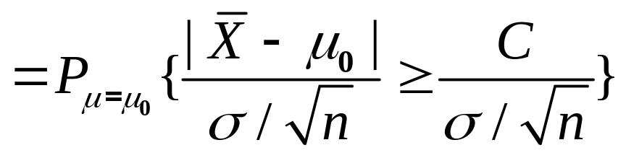
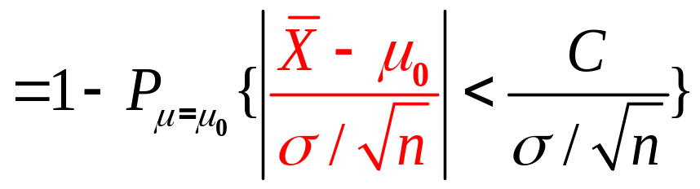
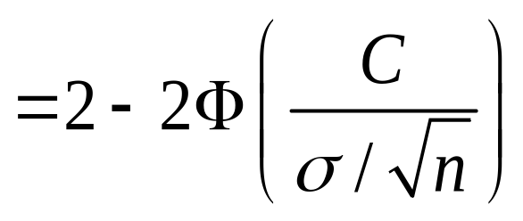
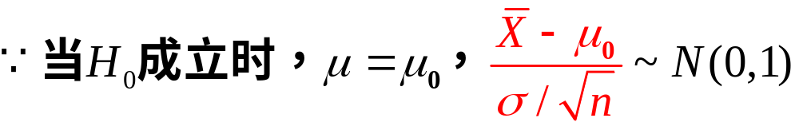

Slide 10

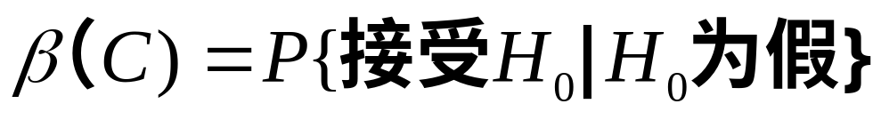
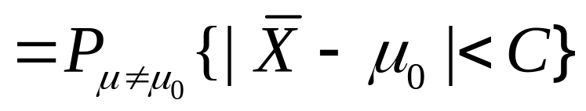
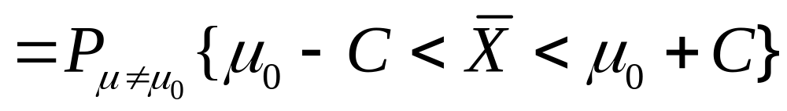
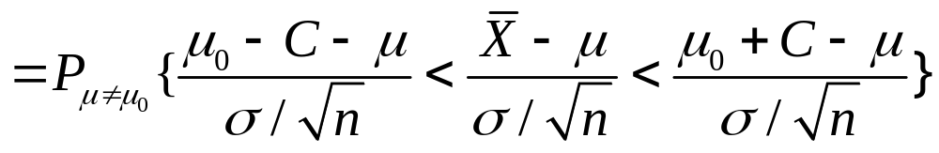
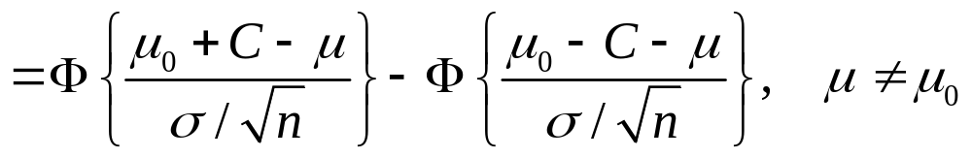

Slide 11
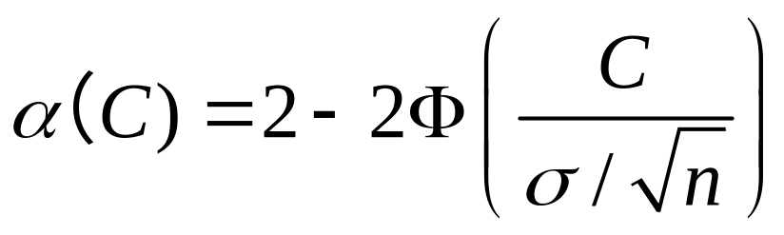
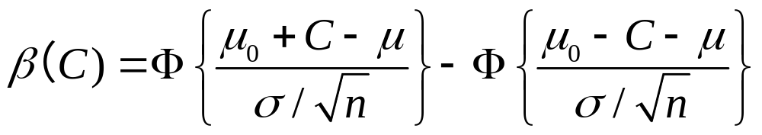
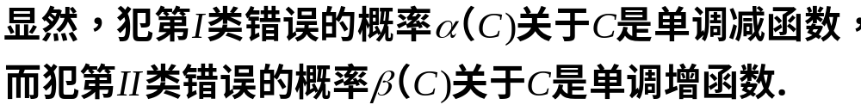
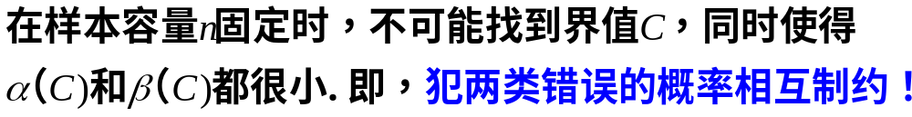
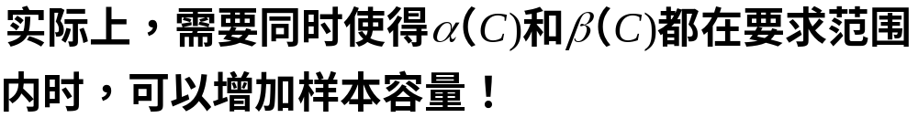

Slide 12
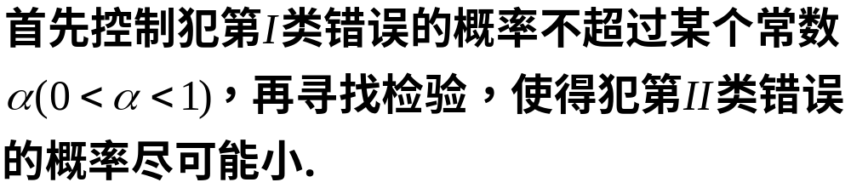
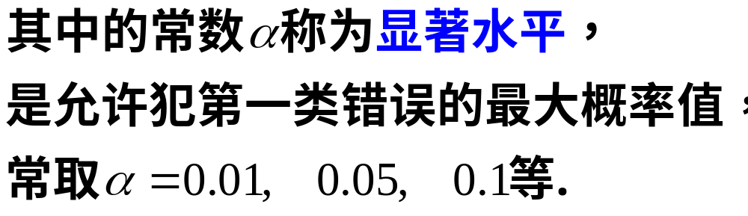

Slide 13
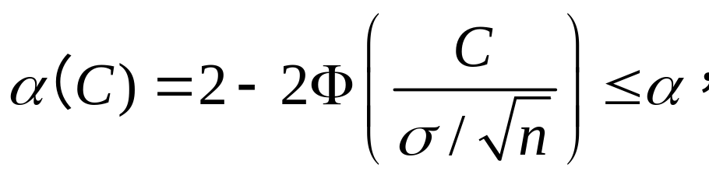
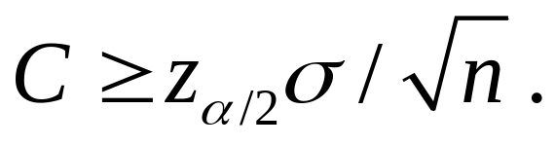

Slide 17

假设类型：

Slide 18

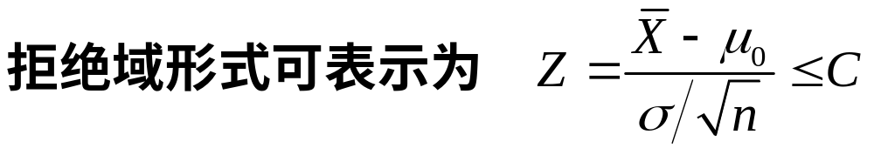

Slide 19
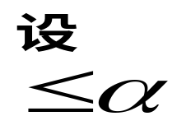
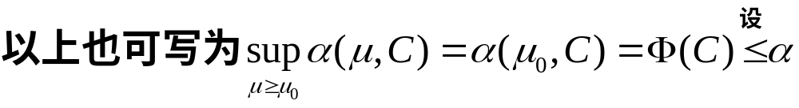

Slide 20
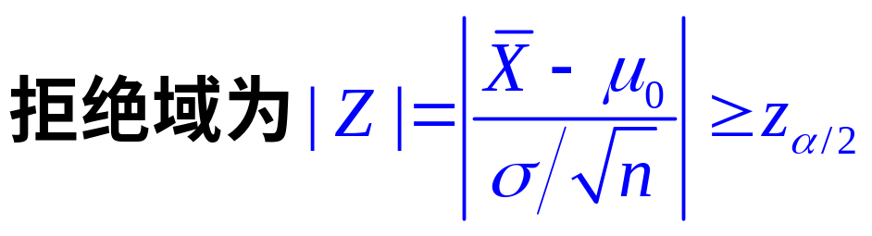


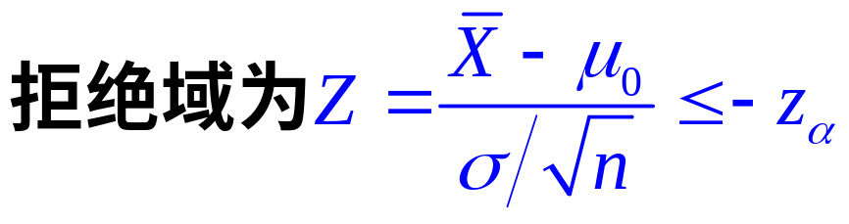
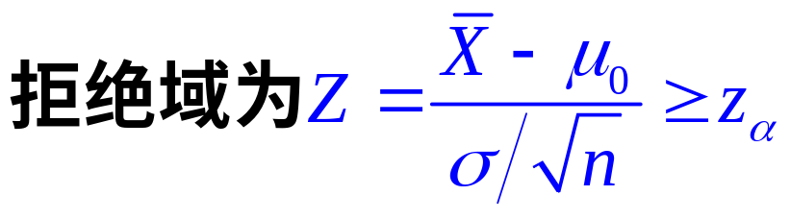

三种假设检验的拒绝域

Slide 21
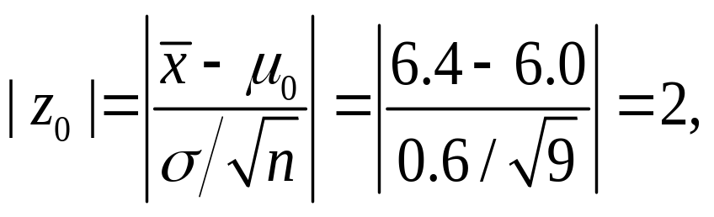
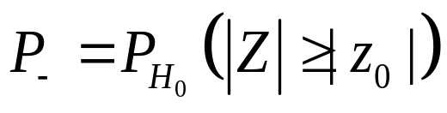
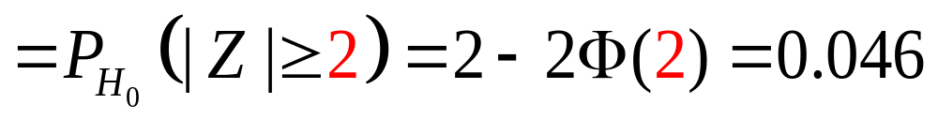

Slide 22

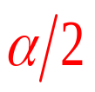
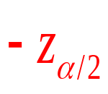


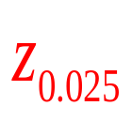
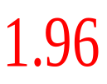

Slide 23
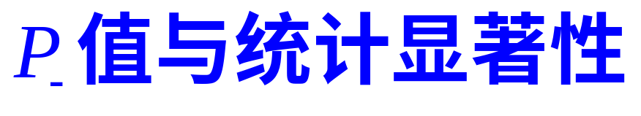
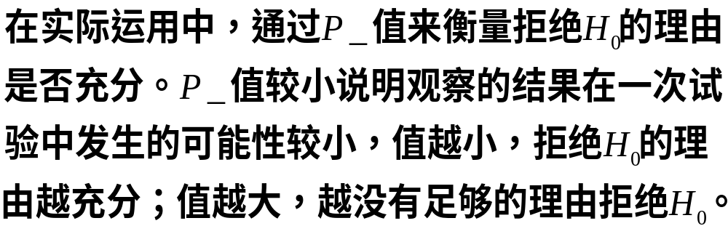
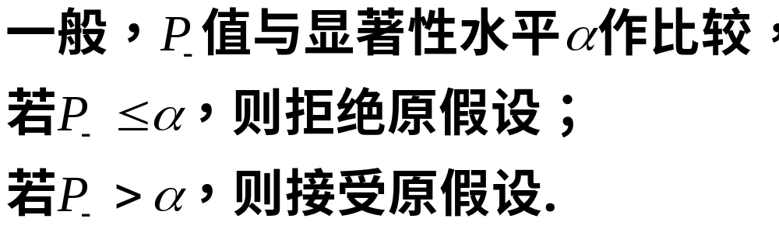
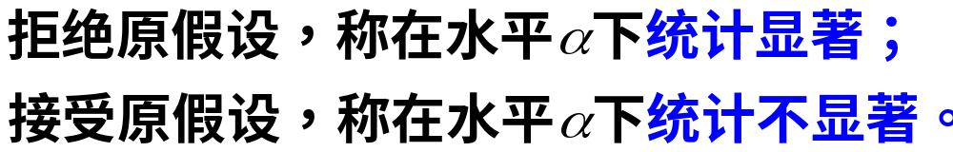

Slide 24

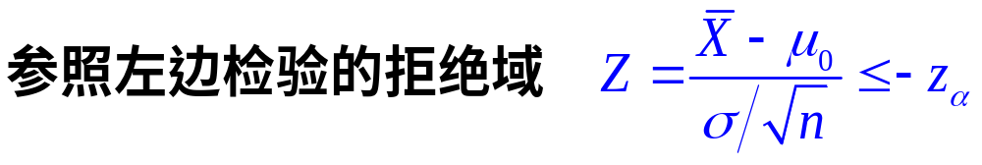
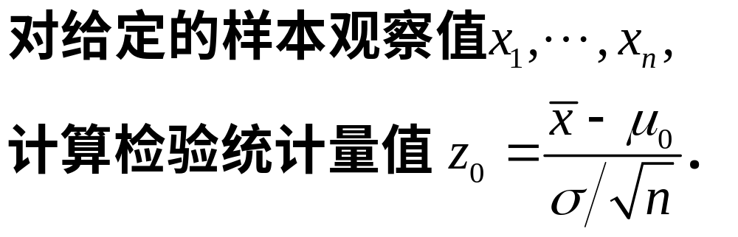
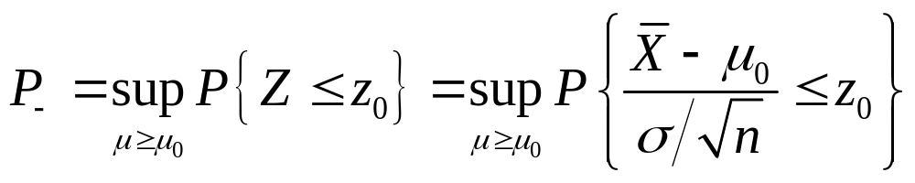
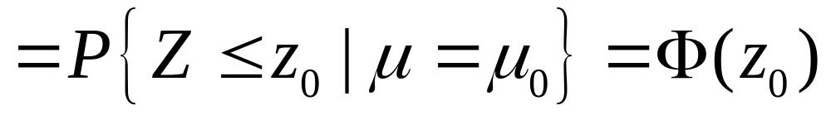
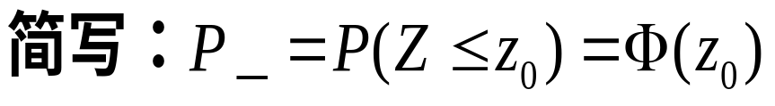
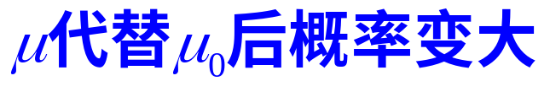

Slide 25

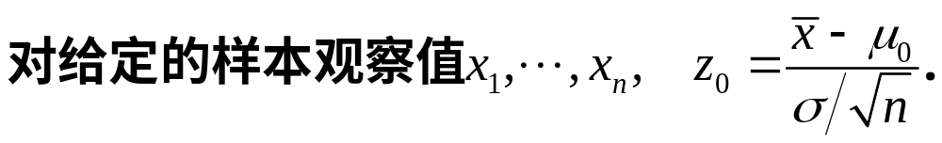
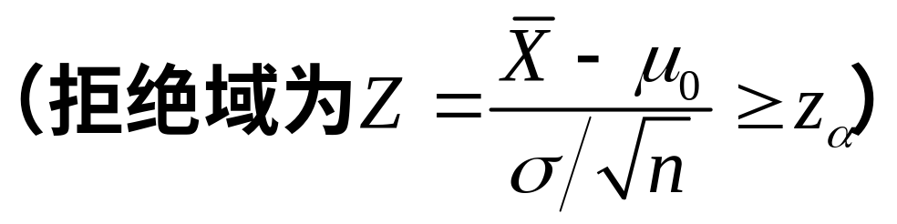
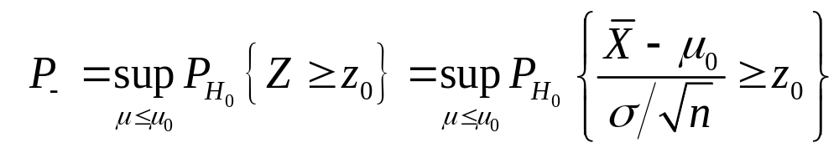



Slide 26

参数的假设检验问题处理步骤
1. 根据实际问题的要求，提出原假设H₀和备择假设H₁；
特别注意H₀与H₁的不对等性。
2. 根据已知条件选取检验统计量(方法与区间估计中
枢轴量的选取相同)，画出统计量密度函数草图；
3. 按照“在原假设H₀成立时，拒绝原假设的概率不大于显
著性水平α ”这一原则，画出统计量分布的分位数图，(左边检验左边留α，右边检验右边留α，两边检验两边各留α/2)
确定H₀拒绝域；
4．查分位数表、用样本观测值数据代入公式进行计算；根
据样本数据是否落在H₀拒绝域内，作出拒绝原假设还是
接受原假设的决策。

Slide 27



Slide 28

  一般，在有关参数的假设检验中，备择假设是我们根据样本资料希望得到支持的假设。
或：题目中问的问题写到H₁中

Slide 29

正态总体下常用的检验统计量

Slide 30

正态总体下常用的检验统计量

Slide 31






§8.2 单个正态总体参数的假设检验

Slide 33



Slide 34




Slide 35






Slide 36




t 没有落在拒绝域内，故接受原假设，
即认为元件的平均寿命不大于225小时。

Slide 37



Slide 38



t 不落在拒绝域内，故接受原假设H₀，即
认为这批元件的平均寿命小于1000小时，不合格。

Slide 39







Slide 40





t 不落在拒绝域内，故接受原假设H₀，即
认为这批元件的平均寿命不小于1000小时，合格。

Slide 41



Slide 42






Slide 43


Slide 44
例4 为了试验两种不同谷物种子的优劣，选取了十块土质不同的土地，并将每块土地分为面积相同的两部分，分别种植这两种种子。设在每块土地的两部分人工管理等条件完全一样。下面给出各块土地上的产量。
土地 1 2 3 4 5 6 7 8 9 10
种子A(x_{i}) 23 35 29 42 39 29 37 34 35 28
种子B(y_{i}) 26 39 35 40 38 24 36 27 41 27
d_{i}=x_{i} - y_{i} -3 -4 -6 2 1 5 1 7 -6 1
问：以这两种种子种植的谷物产量是否有显著的差异?（取显著性水平为0.05)

Slide 45




Slide 47








Slide 48





Slide 49






Slide 50




Slide 52
§8.3 两个正态总体参数的假设检验

Slide 53



(一)比较两个正态总体均值的假设检验

Slide 54








Slide 55



Slide 56




Slide 57






Slide 58


Slide 60



Slide 62


Slide 63
（二）比较两个正态总体方差的假设检验

Slide 64





Slide 65







Slide 66






Slide 67

例7：两台机床生产同一个型号的滚珠，从甲机床生产的滚珠中抽取8个，从乙机床生产的滚珠中抽取9个，测得这些滚珠的直径(毫米)如下:
甲机床 15.0 14.8 15.2 15.4 14.9 15.1 15.2 14.8
乙机床 15.2 15.0 14.8 15.1 14.6 14.8 15.1 14.5 15.0

Slide 68





Slide 69


Slide 70






Slide 71










Slide 72



















正态总体中参数的双侧置信区间估计与双边假设检验比较
 | 待估 参数 | 原假设 H₀ | 枢轴量 G | 检验 统计量 | 分布 | 置信区间 | 拒绝域
一个正态总体
两个正态总体

Slide 74




§8.4 假设检验与区间估计
即拒绝域可以这样得到：将置信区间不等号反向，将原假设成立时的值代入到参数中即可。

Slide 75


Slide 76



Slide 79
§8.5 拟合优度检验
前面介绍的各种检验法都是在总体服从正态分布前提下，对参数进行假设检验的。实际中可能遇到这样的情形，总体服从哪种理论分布并不知道，要求我们直接对总体分布提出一个假设。
例如，要检验一个计算机程序产生随机数是否正常。运行该程序产生100个0～9之间的数字，观察整数的频数
如下表。那么以0.05的显著性水平，是否有充分的理由相信该程序能均匀产生0～9间的整数吗？
整数 | 0 1 2 3 4 5 6 7 8 9
频数 | 11 8 7 7 10 10 8 11 14 14

Slide 80
例如，从1500到1931年的432年间，每年爆发战争的次数可以看作一个随机变量，据统计，这432年间共爆发了299次战争，具体数据如下:
战争次数X | 0 1 2 3 4
发生 X次战争的年数 | 223 142 48 15 4
通常假设每年爆发战争的次数服从泊松分布。那么上面的数据是否有充分的理由推翻每年爆发战争的次数服从泊松分布假设？

Slide 81
它是在总体X 的分布未知时，根据来自总体的样本，检验关于总体分布的假设的一种检验方法。

Slide 82



Slide 83


Slide 84






Slide 85




Slide 86



Slide 87








例1: 从1500到1931年的432年间，每年爆发战争的次数可以看作一个随机变量，据统计，这432年间共爆发了299次战争，具体数据如下:
年内战争次数X | 0 1 2 3 4
发生X 次战争的年数 | 223 142 48 15 4
通常假设每年爆发战争的次数服从泊松分布。那么上面的数据是否有充分的理由推翻每年爆发战争的次数服从泊松分布的假设？（取α=0.05）
战争次数 X | 0 1 2 3 >=4
实测频数 | 223 142 48 15 4
概率估计 | 0.502 0.346 0.119 0.027 0.006
理论频数 | 217 149 51 12 3

Slide 88





战争次数 X | 0 1 2 3 >=4
实测频数 | 223 142 48 15 4
概率估计 | 0.502 0.346 0.119 0.027 0.006
理论频数 | 217 149 51

Slide 89






例2 孟德尔遗传理论断言，当两个品种的豆杂交时，圆的和黄的、起皱的和黄的、圆的和绿的、起皱的和绿的豆的频数将以比例9：3：3：1发生。在检验这个理论时，孟德尔分别得到频数315、101、108、32、这些数据提供充分证据拒绝该理论吗？（取α= 0.05）
豆子状态X | 1 2 3 4
实测频数 | 315 101 108 32
概率 | 9/16 3/16 3/16 1/16
理论频数 | 312.75 104.25 104.25 34.75

Slide 90
例3 下面列出了84个伊特拉斯坎(Etruscan)人男子
的头颅的最大宽度(mm)，试检验这些数据是否来
自正态总体。（取α=0.1）
141 | 148 | 132 | 138 | 154 | 142 | 150 | 146 | 155 | 158 | 150 | 140
147 | 148 | 144 | 150 | 149 | 145 | 149 | 158 | 143 | 141 | 144 | 144
126 | 140 | 144 | 142 | 141 | 140 | 145 | 135 | 147 | 146 | 141 | 136
140 | 146 | 142 | 137 | 148 | 154 | 137 | 139 | 143 | 140 | 131 | 143
141 | 149 | 148 | 135 | 148 | 152 | 143 | 144 | 141 | 143 | 147 | 146
150 | 132 | 142 | 142 | 143 | 153 | 149 | 146 | 149 | 138 | 142 | 149
142 | 137 | 134 | 144 | 146 | 147 | 140 | 142 | 140 | 137 | 152 | 145

Slide 91
说明：为什么题目要我们检验这些数据来自正态总体呢？
一般，用直方图法粗略了解数据的分布情况。 步骤如下：
1.找出数据的最小值、最大值为126、158，取区间[124.5, 159.5],它能覆盖[126, 158]；
2.将区间[124.5, 159.5]等分为7个小区间,小区间的长度Δ=(159.5-124.5)/7=5,Δ称为组距,小区间的端点称为组限,建立下表：
组 限 | 频数 n_{i} | 频率 n_{i} /n | 累计频率
124.5-129.5 129.5-134.5 134.5-139.5 139.5-144.5 144.5-149.5 149.5-154.5 154.5-159.5 | 1 4 10 33 24 9 3 | 0.0119 0.0476 0.1191 0.3929 0.2857 0.1071 0.0357 | 0.0119 0.0595 0.1786 0.5715 0.8572 0.9524 1

Slide 92

3.自左向右在各小区间上作以 为高的小矩形,如下图，即为直方图。
注：直方图的小区间可以不等长，但小区间的长度不能太大，否则平均化作用突出，淹没了密度的细节部分；也不能太小，否则受随机化影响太大，产生极不规则的形状。
这样，各矩形面积为频率，当n充分大时接近于概率。
小矩形面积与密度函数曲线之下该小区间的曲边梯形面积基本相同。根据频率画出密度函数。

Slide 93


从本例的直方图看，有一个峰，中间高，两头低，较对称，和正态总体很相似。于是检验

Slide 94

















-∞ <x≤129.5 129.5<x≤134.5 134.5<x≤139.5 139.5<x≤144.5 144.5<x≤149.5 149.5<x≤154.5 154.5<x<∞ | 1 4 10 33 24 9 3 | 0.0087 0.0519 0.1752 0.3120 0.2811 0.1336 0.0375 | 0.73 4.36 14.72 26.21 23.61 11.22 3.15 | 6.79 41.55 24.40 10.02 Σ=87.67
故在水平0.1下接受H₀,认为数据来自正态总体。

Slide 95


例4 一台摇奖机是一个圆球形容器，内有10个质地均匀的小球，分别标有0，1，2，…，9的数码。转动容器让小球随机分布，然后从中掉出一球，其号码为X。如果摇奖机合格，则X的分布律应为
现用这台摇奖机做了800次试验，得到如下数据：
号码 | 0 | 1 | 2 | 3 | 4 | 5 | 6 | 7 | 8 | 9
出现的 频数 | 74 | 92 | 83 | 79 | 80 | 73 | 77 | 75 | 76 | 91
问在0.05显著性水平下，能否认为该摇奖机合格？

Slide 96







解 由题意要检验假设
将已知数据按号码分为10组，分组为
记
当H₀为真时
计算列于下表中

Slide 97



检验计算表
A_{i}
n_{i}
p_{i}
np_{i}
A₀
74
0.1
80
0.45
A₁
92
0.1
80
1.8
A₂
83
0.1
80
0.1125
A₃
79
0.1
80
0.0125
A₄
80
0.1
80
0
A₅
73
0.1
80
0.6125
A₆
77
0.1
80
0.1125
A₇
75
0.1
80
0.3125
A₈
76
0.1
80
0.2
A₉
71
0.1
80
0.5125
4.125

Slide 98





H₀的检验统计量及拒绝域：
其中
由于
故接受H₀，即认为摇奖机是合格的。

Slide 99



Slide 100



Slide 101
*（二）柯尔莫哥洛夫

Slide 102
*（三）正态W检验（D检验）

Slide 103




*偏度、峰度检验
偏度、峰度检验法是用于检验正态总体的一种方法。

Slide 104



*秩和检验
秩和检验是替换两个独立总体均值差的t检验的一种非参数方法。
两个独立总体均值差的t检验是基于两个总体都服从正态分布，且方差未知但相等的情形。
而实际情况中，往往两个独立总体的分布是未知的，但属于同一类，例如都是连续型总体，密度函数只差一个平移。即

Slide 105
复习思考题 8
1.假设检验的基本思想是什么？其中使用了一条什么原理？
2.检验的显著性水平α的意义是什么？
3.比较双边、左边和右边检验的拒绝域。
4.使用Z检验法可以进行哪些假设检验？
5.使用t检验法可以进行哪些假设检验？
6.使用χ²检验法可以进行哪些假设检验？
7.使用F检验法可以进行哪些假设检验？
8.正态总体期望与方差的区间估计和假设检验两者之间有什么
相似之处？
9.成对数据差的t检验适用于哪些特殊场合？
10.分布拟合的χ²检验的基本步骤是什么？

Slide 106



课件待续!

